Slide 1
ESCOLA POLITÉCNICA DA USP
DEPARTAMENTO DE ENGENHARIA
HIDRÁULICA E AMBIENTAL
PHD 5745 – PROCESSOS FÍSICO-QUÍMICOS EM ENGENHARIA SANITÁRIA E AMBIENTAL
Prof. Dr. Sidney Seckler Ferreira Filho

Slide 2
REATORES NÃO IDEAIS
Introdução
Caracterização de reatores não ideais
Ensaios com traçadores
Curvas E(t) e F(t)
Curva E(θ)

Slide 3
REATORES NÃO IDEAIS
Modelação hidráulica de reatores não ideais
Reatores de mistura completa em série
Reatores de fluxo disperso
Comentários finais

Slide 4
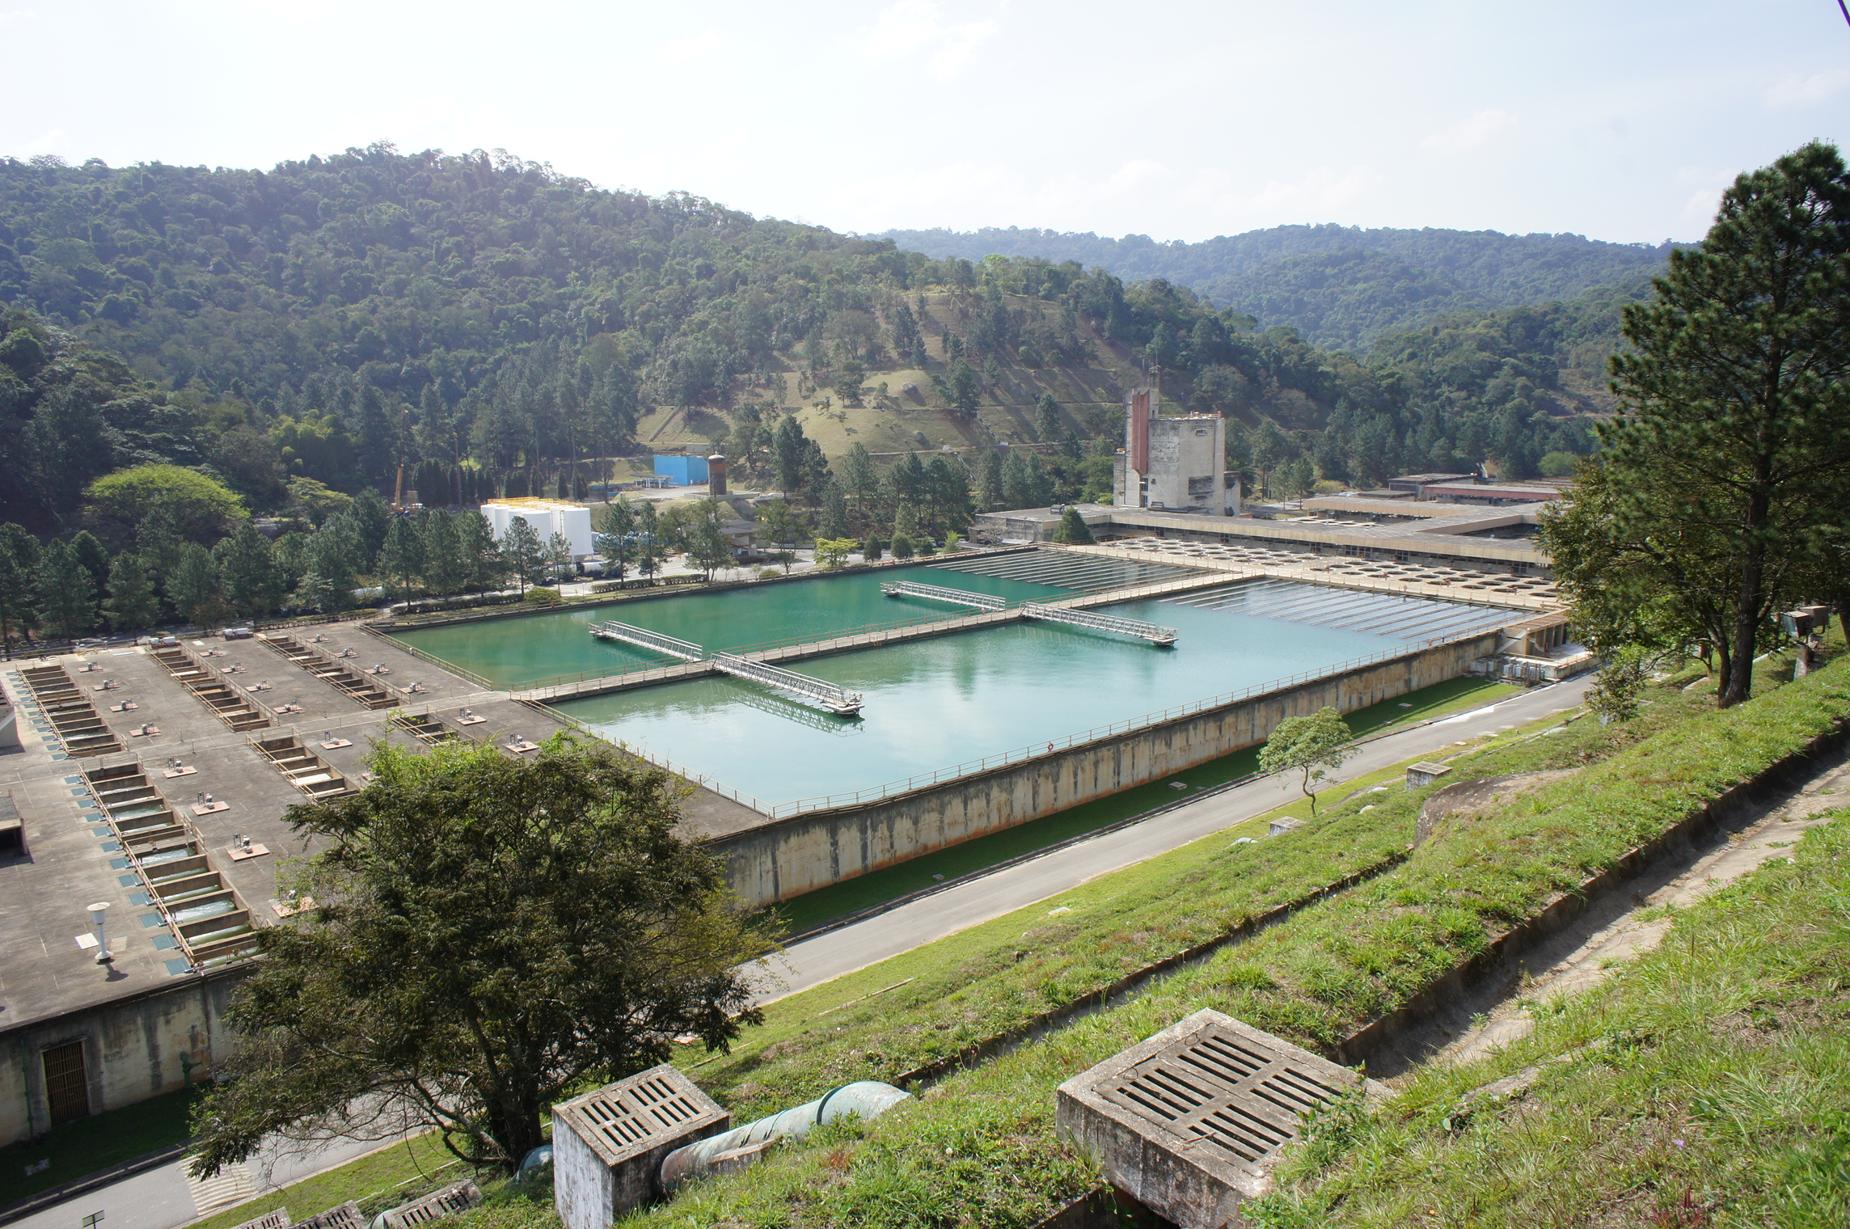
REATORES NÃO IDEAIS
Decantadores convencionais !!

Slide 5
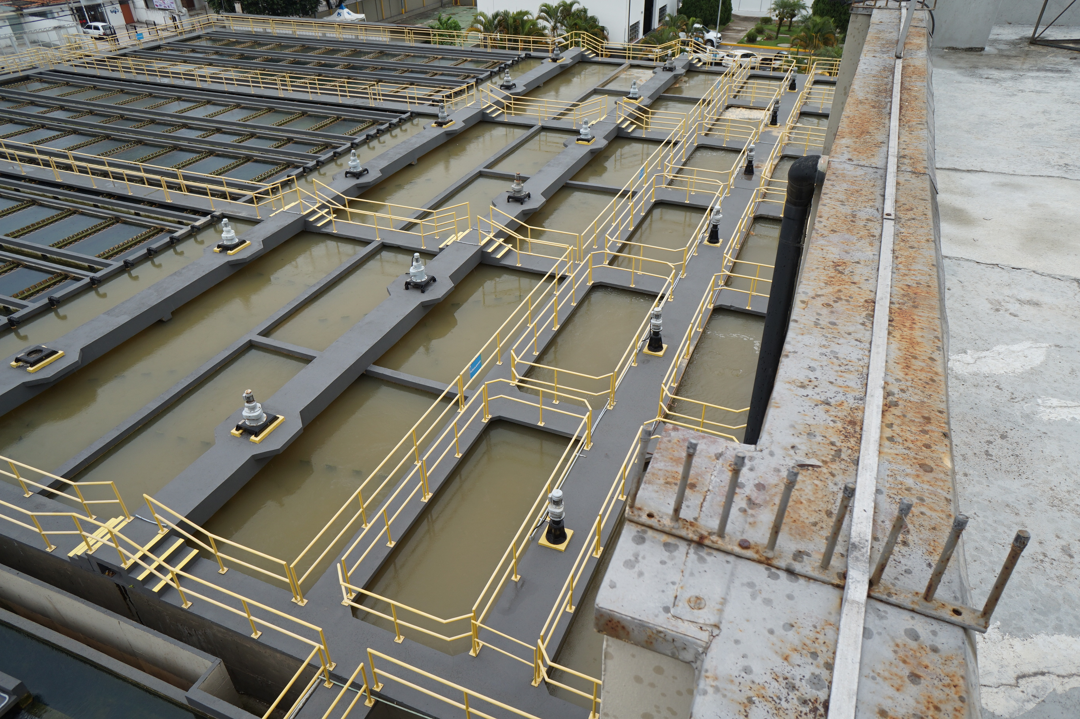
REATORES NÃO IDEAIS
Floculadores !!

Slide 6
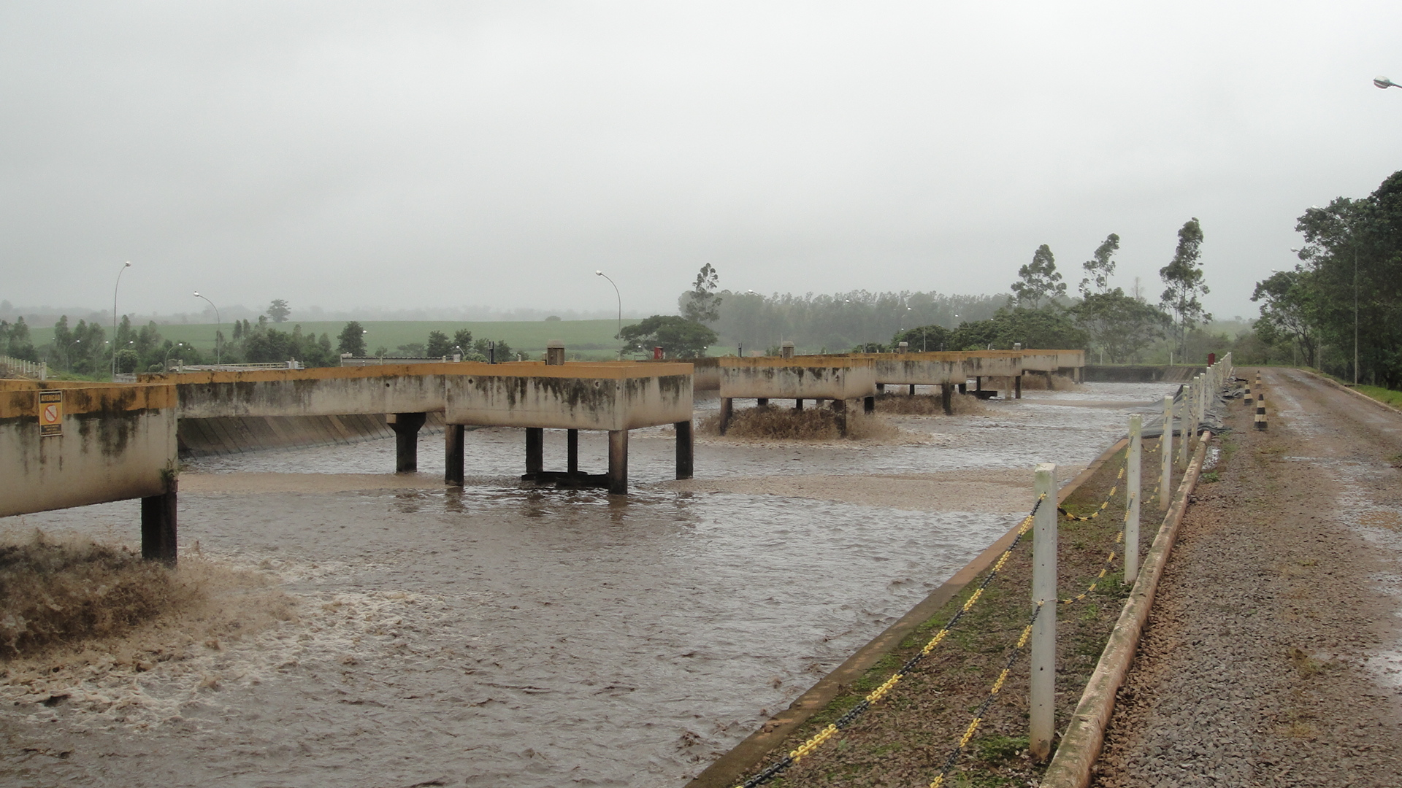
REATORES NÃO IDEAIS
Tanques de aeração !!

Slide 7
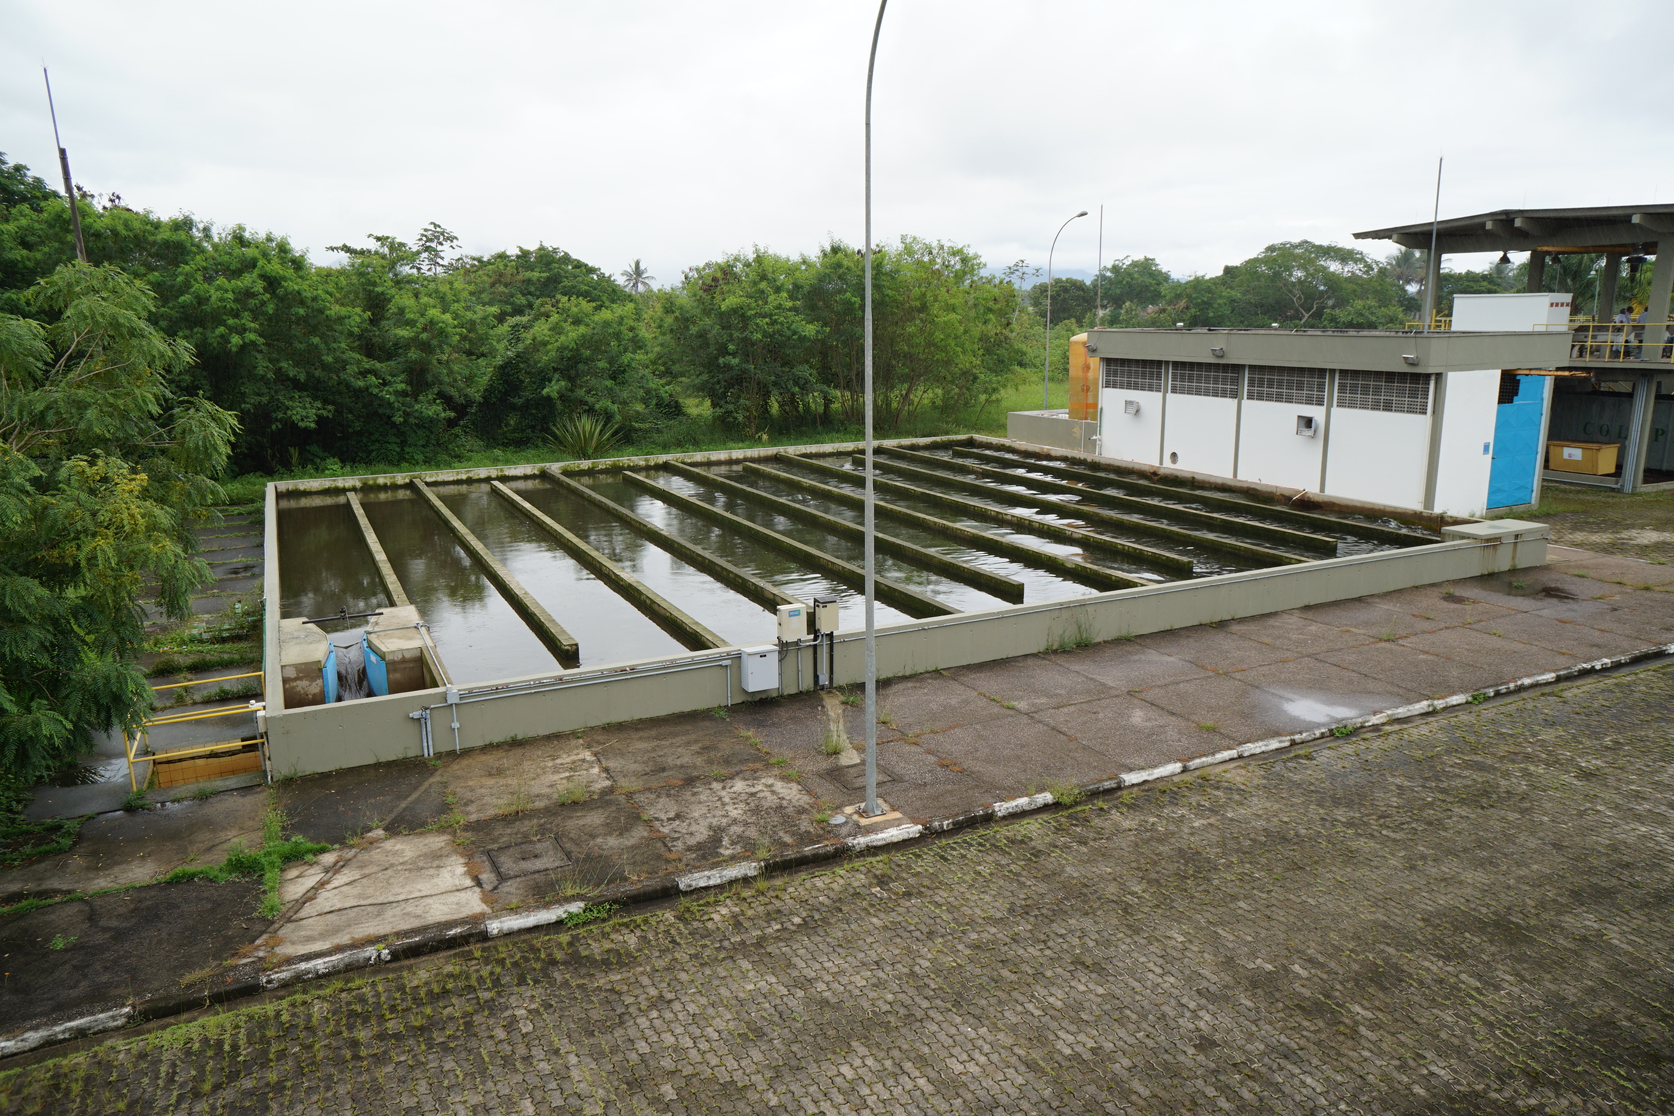
REATORES NÃO IDEAIS
Tanques de contato !!

Slide 8
REATORES NÃO IDEAIS
Deficiências nos sistemas de agitação e mistura !!
Agitação
a) Deficiência no sistema de agitação

Slide 9
REATORES NÃO IDEAIS
Deficiências nos sistemas de entrada e saída de fluido !!
zona morta
b) Deficiências nos sistemas de entrada e saída

Slide 10
REATORES NÃO IDEAIS
Indução de correntes de escoamento devido a ação do vento !!
Vento
zona morta
c) Indução de correntes de escoamento devido a ação do vento

Slide 11
REATORES NÃO IDEAIS
Formação de correntes de desnsidade devido a diferenças de temperatura !!
zona morta
d) Formação de correntes de densidade devido a diferenças de temperatura

Slide 12
COMPORTAMENTO HIDRÁULICO DE REATORES IDEAIS
Adição do traçador
Medição do traçador
Reator
Entrada
Saída
Concentração
Concentração
t₀
tempo
tempo

Slide 13
CARACTERÍSTICAS IDEAIS
DE UM TRAÇADOR
Inerte, isto é, deve ser um elemento conservativo
Baixo custo
Miscível em água
Deve ser de fácil quantificação analítica

Slide 14
CARACTERÍSTICAS IDEAIS
DE UM TRAÇADOR
Inerte, isto é, deve ser um elemento conservativo
Baixo custo
Miscível em água
Deve ser de fácil quantificação analítica

Slide 15
CARACTERÍSTICAS IDEAIS
DE UM TRAÇADOR
Inerte, isto é, deve ser um elemento conservativo
Baixo custo
Miscível em água
Deve ser de fácil quantificação analítica

Slide 16
CARACTERÍSTICAS IDEAIS
DE UM TRAÇADOR
Inerte, isto é, deve ser um elemento conservativo
Baixo custo
Miscível em água
Deve ser de fácil quantificação analítica

Slide 17
COMPORTAMENTO HIDRÁULICO DE REATORES IDEAIS
Adição do traçador
Medição do traçador
Reator
Entrada
Saída
Concentração
Concentração
tempo
tempo
θ

Slide 18
COMPORTAMENTO HIDRÁULICO DE REATORES IDEAIS
Adição do traçador
Agitação
Medição do traçador
Entrada
Saída
Concentração
Reator
Concentração
C₀
tempo
tempo

Slide 19
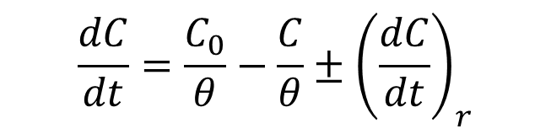
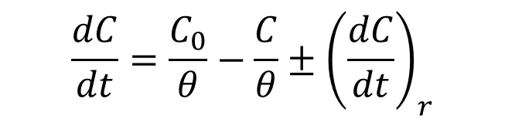
COMPORTAMENTO HIDRÁULICO DE REATORES IDEAIS
$$\frac{dC}{dt}=\frac{C_{0}}{θ}−\frac{C}{θ}±{\left(\frac{dC}{dt}\right)}_{r}$$
Adição do traçador
Agitação
Medição do traçador
Entrada
Saída
$$\frac{dC}{dt}=\frac{C_{0}}{θ}−\frac{C}{θ}±{\left(\frac{dC}{dt}\right)}_{r}$$
Reator

Slide 20
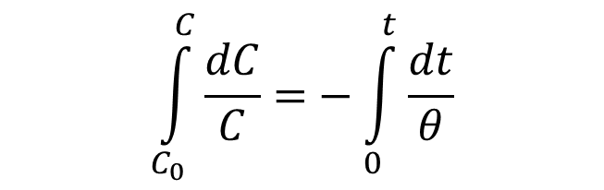
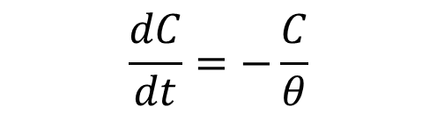
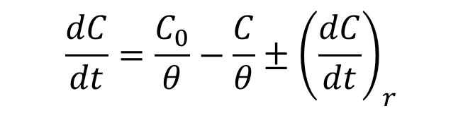
COMPORTAMENTO HIDRÁULICO DE REATORES IDEAIS
$$\frac{dC}{dt}=\frac{C_{0}}{θ}−\frac{C}{θ}±{\left(\frac{dC}{dt}\right)}_{r}$$
Adição do traçador
Agitação
Medição do traçador
Entrada
Saída
$$\frac{dC}{dt}=−\frac{C}{θ}$$
Reator
$$\int_{C_{0}}^{C}{\frac{dC}{C}=}−\int_{0}^{t}{\frac{dt}{θ}}$$

Slide 21
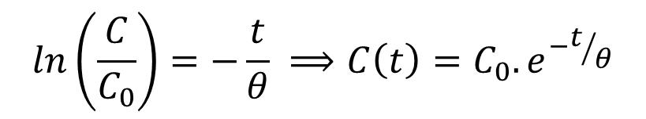
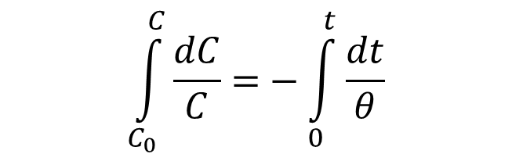
COMPORTAMENTO HIDRÁULICO DE REATORES IDEAIS
$$\int_{C_{0}}^{C}{\frac{dC}{C}=}−\int_{0}^{t}{\frac{dt}{θ}}$$
Adição do traçador
Agitação
Medição do traçador
Entrada
Saída
$$\ln\left(\frac{C}{C_{0}}\right)=−\frac{t}{θ} ⟹C\left(t\right)=C_{0}.e^{−t/θ}$$
Reator

Slide 22
COMPORTAMENTO HIDRÁULICO DE REATORES IDEAIS
Adição do traçador
Medição do traçador
Reator
Entrada
Saída
Concentração
Concentração
C₀
tempo
tempo
θ

Slide 23
COMPORTAMENTO HIDRÁULICO DE REATORES IDEAIS
Adição do traçador
Agitação
Medição do traçador
Entrada
Saída
Concentração
Reator
Concentração
C₀
C₀
tempo
tempo

Slide 24
COMPORTAMENTO HIDRÁULICO DE REATORES IDEAIS
$$\frac{dC}{dt}=\frac{C_{0}}{θ}−\frac{C}{θ}±{\left(\frac{dC}{dt}\right)}_{r}$$
Adição do traçador
Agitação
Medição do traçador
Entrada
Saída
$$\frac{dC}{dt}=\frac{C_{0}}{θ}−\frac{C}{θ}±{\left(\frac{dC}{dt}\right)}_{r}$$
Reator

Slide 25
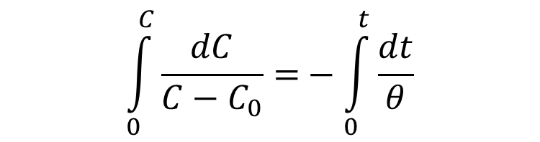
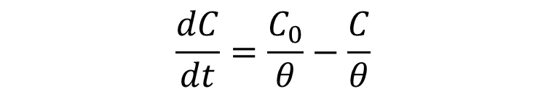
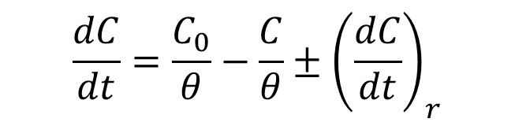
COMPORTAMENTO HIDRÁULICO DE REATORES IDEAIS
$$\frac{dC}{dt}=\frac{C_{0}}{θ}−\frac{C}{θ}±{\left(\frac{dC}{dt}\right)}_{r}$$
Adição do traçador
Agitação
Medição do traçador
Entrada
Saída
$$\frac{dC}{dt}=\frac{C_{0}}{θ}−\frac{C}{θ}$$
Reator
$$\int_{0}^{C}{\frac{dC}{C−C_{0}}=}−\int_{0}^{t}{\frac{dt}{θ}}$$

Slide 26
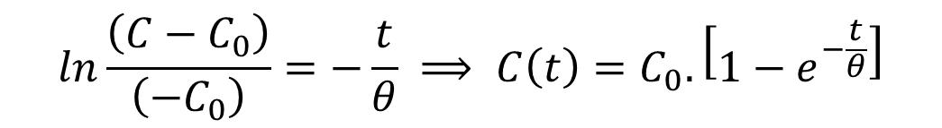
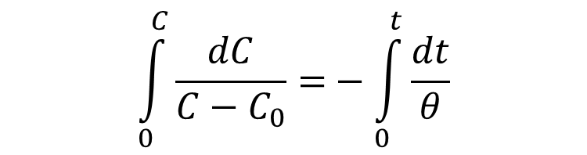
COMPORTAMENTO HIDRÁULICO DE REATORES IDEAIS
$$\int_{0}^{C}{\frac{dC}{C−C_{0}}=}−\int_{0}^{t}{\frac{dt}{θ}}$$
Adição do traçador
Agitação
Medição do traçador
Entrada
Saída
Reator
$$\ln{\frac{\left(C−C_{0}\right)}{\left(−C_{0}\right)}}=−\frac{t}{θ} ⟹ C\left(t\right)=C_{0}.\left[1−e^{−\frac{t}{θ}}\right]$$

Slide 27
APRESENTAÇÃO DAS
CURVAS E(t) E F(t)
Solução de um dilema !!
      Ensaio 1: Reator com tempo de detenção igual a 30 min
      Ensaio 2: Reator com tempo de detenção igual a 30 dias

Slide 28
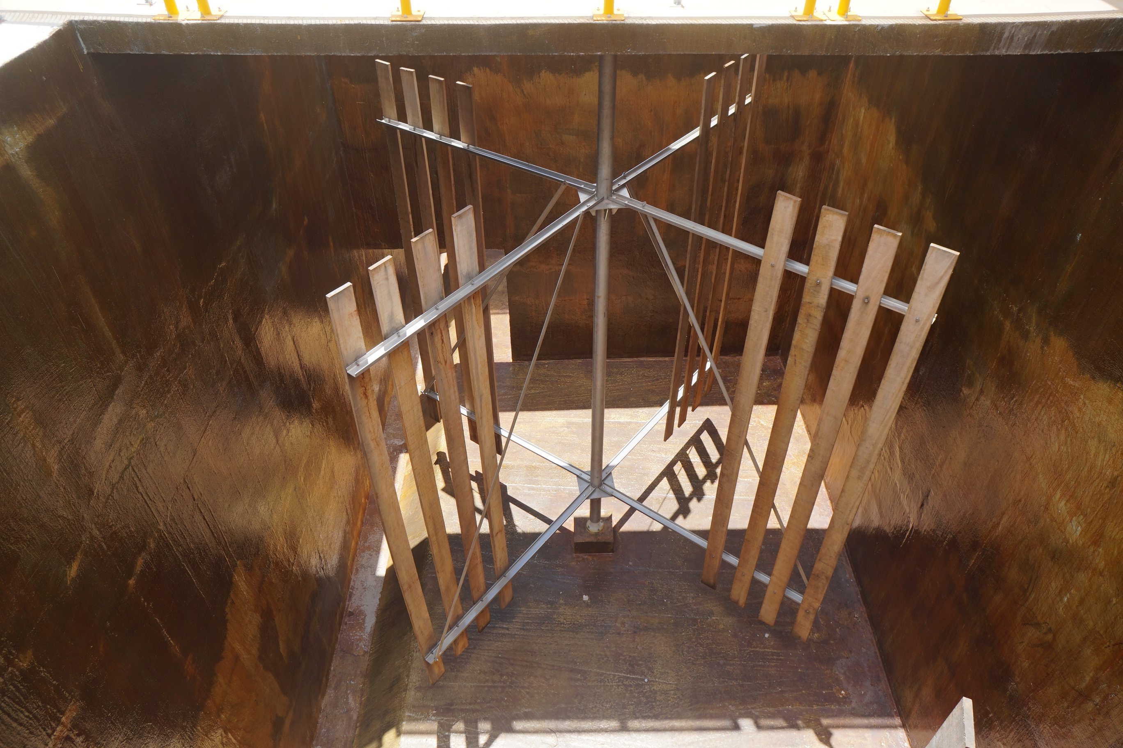
APRESENTAÇÃO DAS
CURVAS E(t) E F(t)
      Ensaio 1: Reator com tempo de detenção igual a 30 min
Concentração
tempo

Slide 29
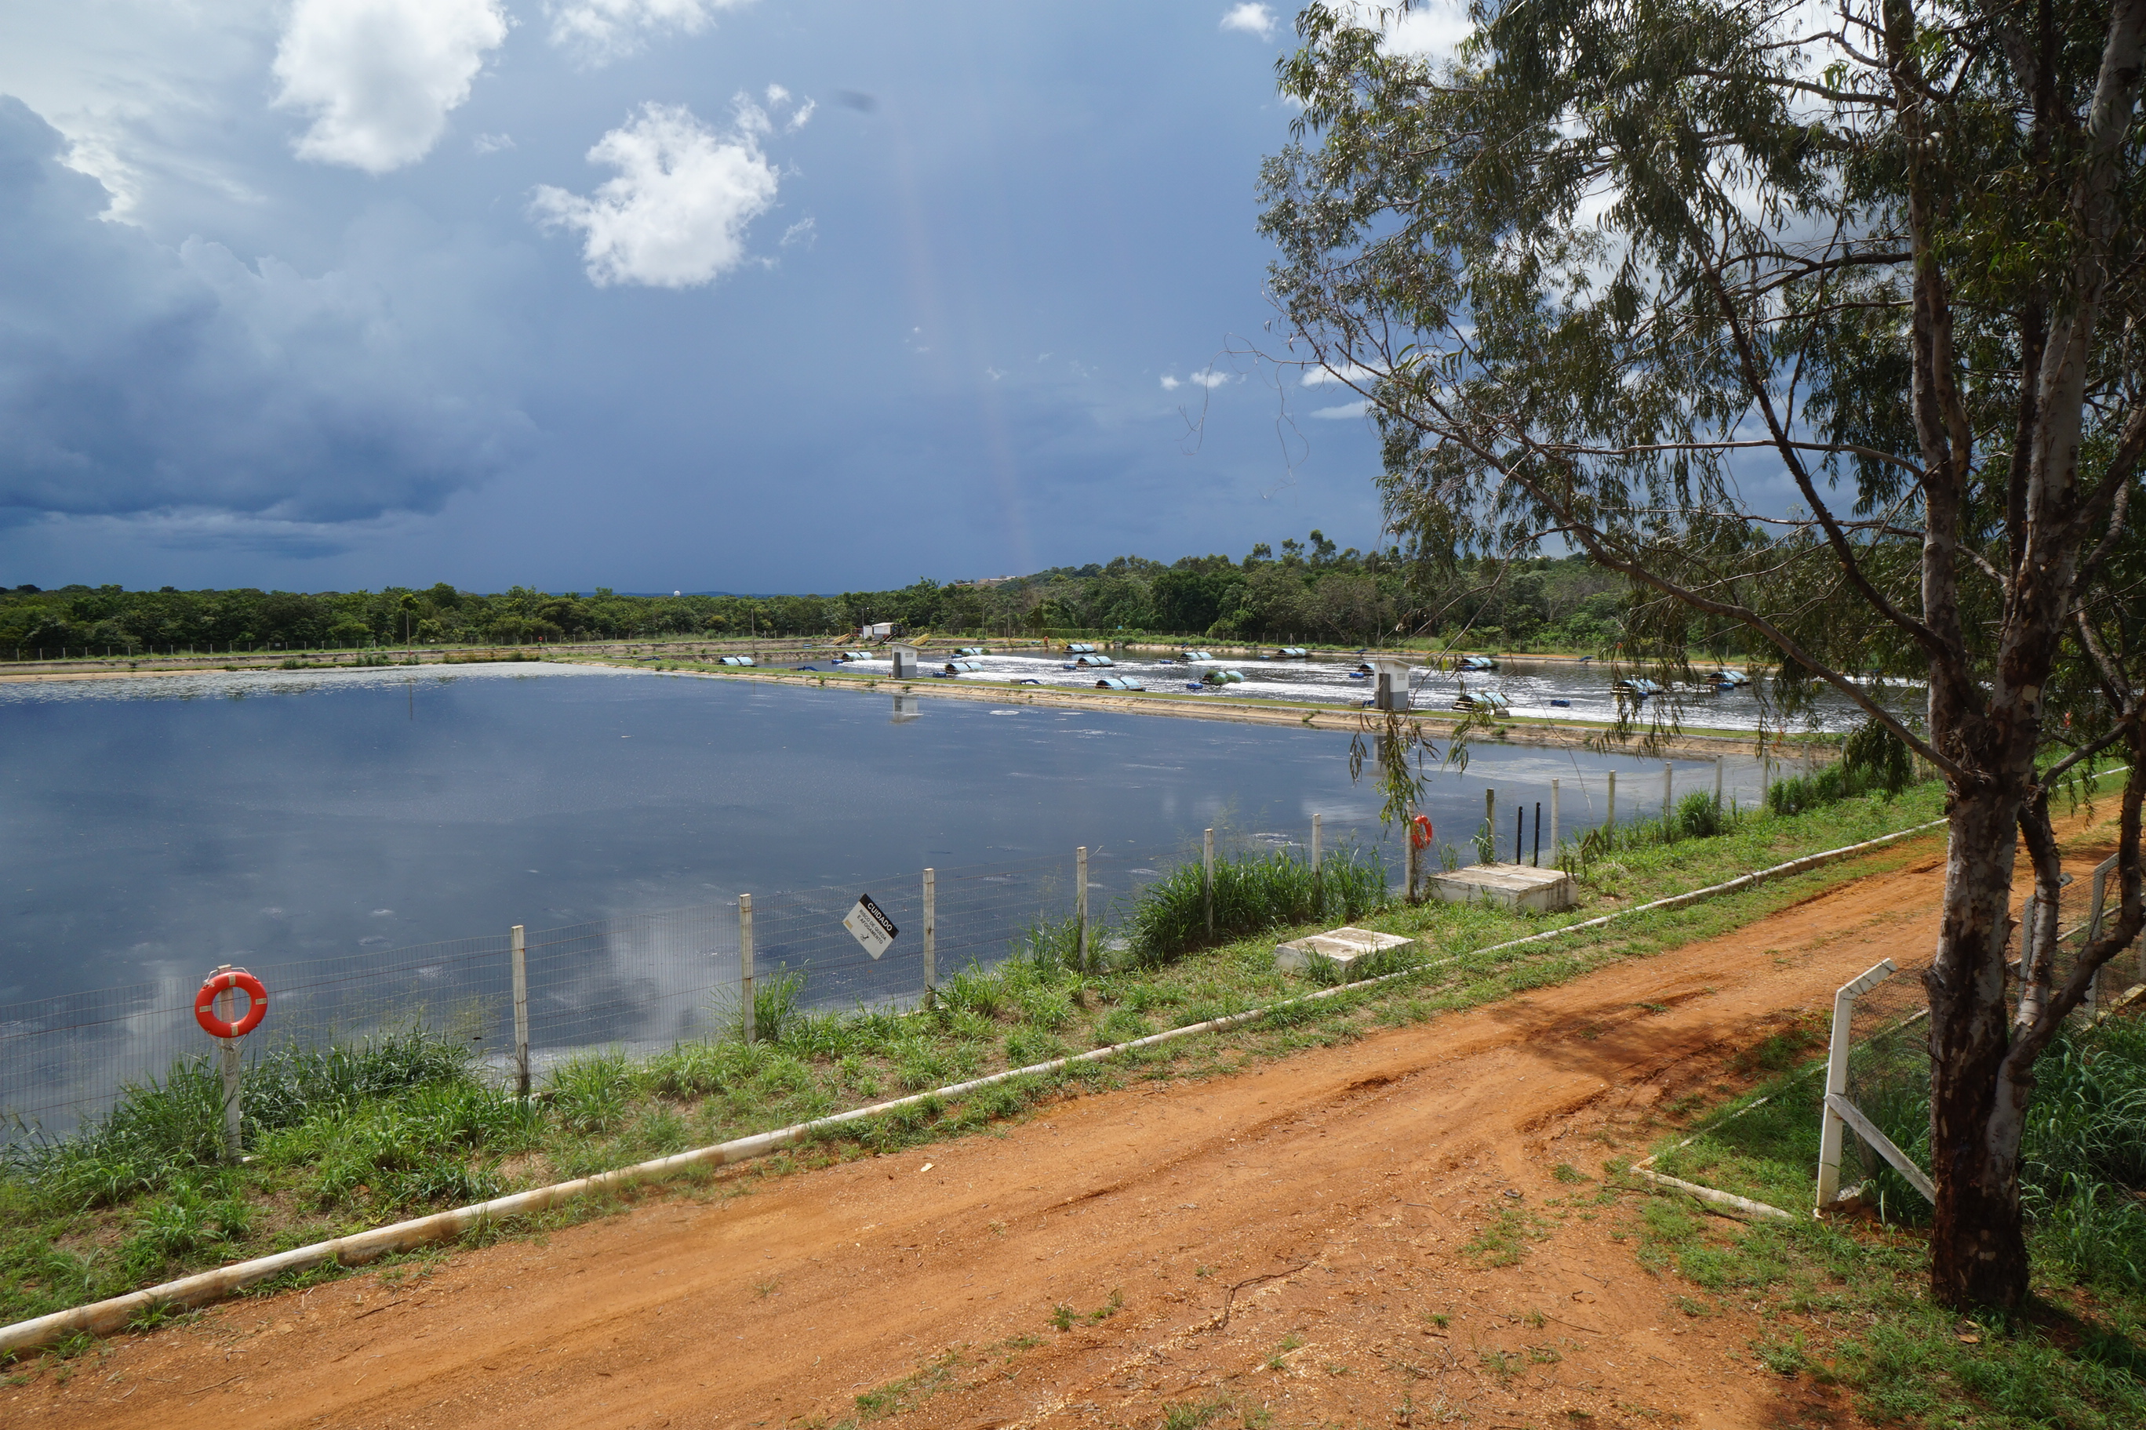
APRESENTAÇÃO DAS
CURVAS E(t) E F(t)
      Ensaio 2: Reator com tempo de detenção igual a 30 dias
Concentração
tempo

Slide 30
APRESENTAÇÃO DAS
CURVAS E(t) E F(t)
      Curva E(t)
    Características análogas a uma função densidade de probabilidade
      Deverá ser obtida por meio de ensaios com traçadores

Slide 31
APRESENTAÇÃO DAS
CURVAS E(t) E F(t)
    Poderá ser analisada empregando-se técnicas de estatística e teoria das probabilidades
Concentração
tempo

Slide 32
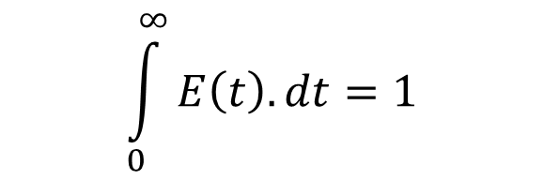
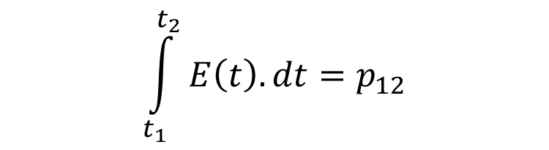
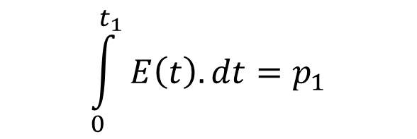
APRESENTAÇÃO DAS
CURVAS E(t) E F(t)
$$\int_{0}^{∞}{E\left(t\right).dt=1}$$
Concentração
$$\int_{0}^{t_{1}}{E\left(t\right).dt=p_{1}}$$
tempo
$$\int_{t_{1}}^{t_{2}}{E\left(t\right).dt=p_{12}}$$

Slide 33
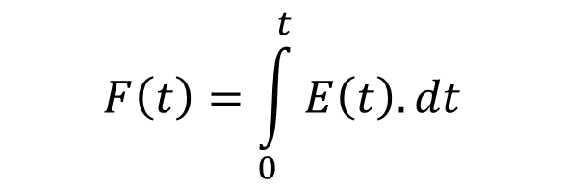
APRESENTAÇÃO DAS
CURVAS E(t) E F(t)
$$F\left(t\right)=\int_{0}^{t}{E\left(t\right).dt}$$
Concentração
tempo
    E(t)
    Função densidade de probabilidade relativa

Slide 34
APRESENTAÇÃO DAS
CURVAS E(t) E F(t)
$$F\left(t\right)=\int_{0}^{t}{E\left(t\right).dt}$$
Concentração
tempo
    F(t)
    Função densidade de probabilidade acumulada

Slide 35
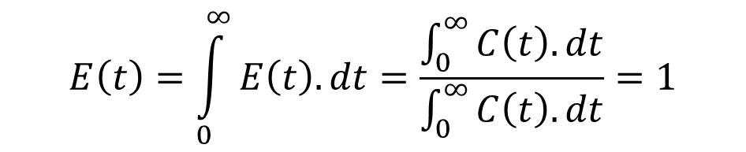
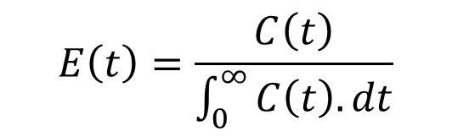
ENSAIOS DE TRAÇADORES NA FORMA DE PULSO
Concentração
Concentração
$$\int_{0}^{∞}{C\left(t\right).dt=M}$$
t₀
tempo
tempo
$$E\left(t\right)=\frac{C\left(t\right)}{\int_{0}^{∞}{C\left(t\right).dt}}$$
$$E\left(t\right)=\int_{0}^{∞}{E\left(t\right).dt}=\frac{\int_{0}^{∞}{C\left(t\right).dt}}{\int_{0}^{∞}{C\left(t\right).dt}}=1$$

Slide 36

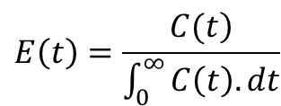
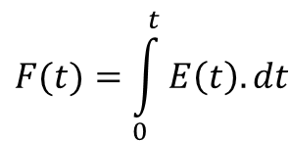
ENSAIOS DE TRAÇADORES NA FORMA DE PULSO
$$E\left(t\right)=\frac{\left.C(t\right)}{\int_{0}^{∞}{C\left(t\right).dt}}$$
C(t)
E(t)
$$\int_{0}^{∞}{C\left(t\right).dt=M}$$
tempo
tempo
E(t)
$$F(t)=\int_{0}^{t}{E\left(t\right).dt}$$
F(t)
tempo
tempo

Slide 37
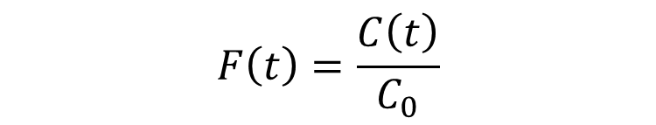
ENSAIOS DE TRAÇADORES NA FORMA CONTÍNUA
Concentração
Concentração
C₀
C₀
tempo
tempo
$$F\left(t\right)=\frac{C\left(t\right)}{C_{0}}$$

Slide 38
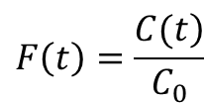
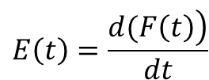
ENSAIOS DE TRAÇADORES NA FORMA CONTÍNUA
Concentração
C₀
$$F\left(t\right)=\frac{\left.C(t\right)}{C_{0}}$$
F(t)
tempo
tempo
F(t)
$$E\left(t\right)=\frac{\left.d(F\left(t\right)\right)}{dt}$$
E(t)
tempo
tempo

Slide 39
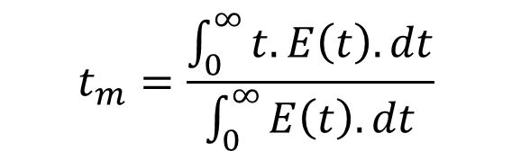
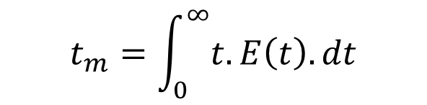
PROPRIEDADE DA CURVA E(t)
    Obtenção de média e desvio padrão
E(t)
$$t_{m}=\frac{\int_{0}^{∞}{t.E\left(t\right).dt}}{\int_{0}^{∞}{E\left(t\right).dt}}$$
$$t_{m}=\int_{0}^{∞}{t.E\left(t\right).dt}$$
tempo

Slide 40
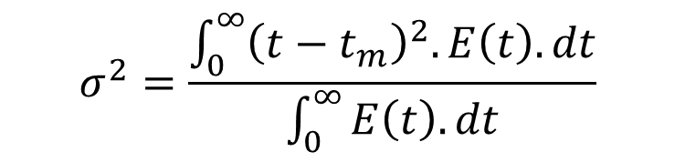
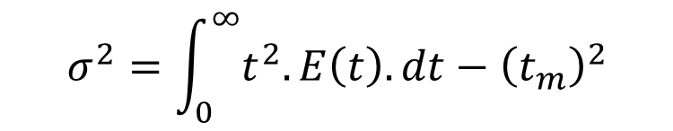
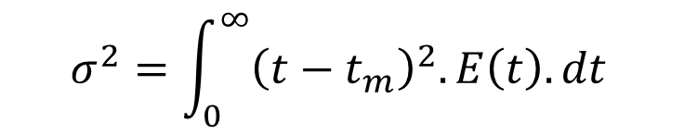
PROPRIEDADE DA CURVA E(t)
    Obtenção de média e desvio padrão
$$σ^{2}=\frac{\int_{0}^{∞}{{\left(t−t_{m}\right)}^{2}.E\left(t\right).dt}}{\int_{0}^{∞}{E\left(t\right).dt}}$$
E(t)
$$σ^{2}=\int_{0}^{∞}{{\left(t−t_{m}\right)}^{2}.E\left(t\right).dt}$$
tempo
$$σ^{2}=\int_{0}^{∞}{t^{2}.E\left(t\right).dt}−{\left(t_{m}\right)}^{2}$$

Slide 41
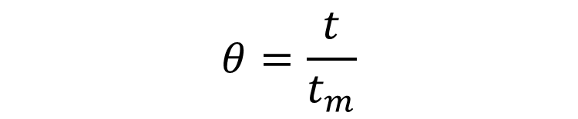
APRESENTAÇÃO DA
CURVA E(θ)
Concentração
    Podemos parametrizar o eixo das abcissas (tempo) !!
$$θ=\frac{t}{t_{m}}$$
tempo

Slide 42
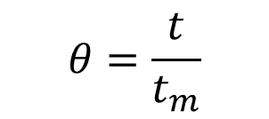
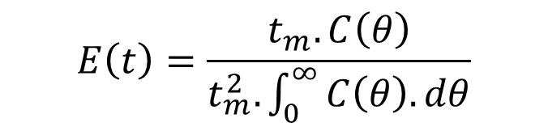
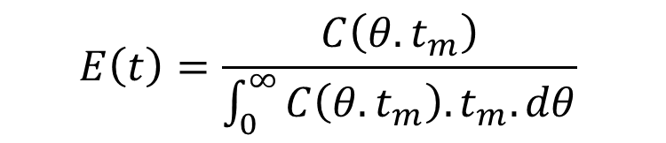
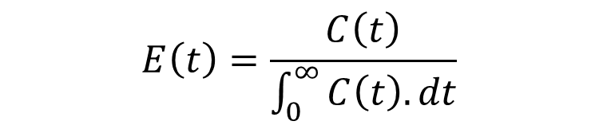
APRESENTAÇÃO DA
CURVA E(θ)
$$θ=\frac{t}{t_{m}}$$
$$E\left(t\right)=\frac{C\left(t\right)}{\int_{0}^{∞}{C\left(t\right).dt}}$$
Concentração
$$E\left(t\right)=\frac{C\left(θ.t_{m}\right)}{\int_{0}^{∞}{C\left(θ.t_{m}\right).t_{m}.dθ}}$$
tempo
$$E\left(t\right)=\frac{t_{m}.C\left(θ\right)}{t_{m}^{2}.\int_{0}^{∞}{C\left(θ\right).dθ}}$$

Slide 43
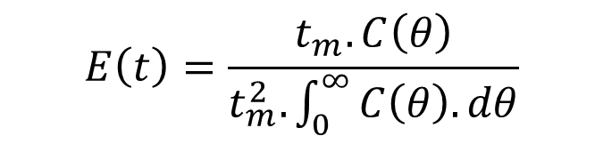

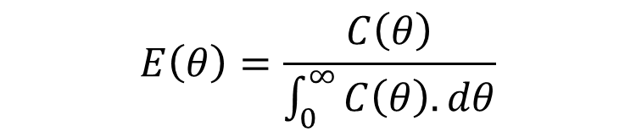
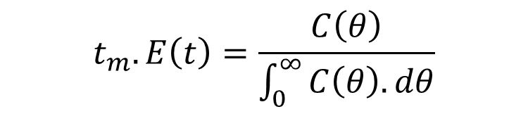
APRESENTAÇÃO DA
CURVA E(θ)
$$E\left(t\right)=\frac{t_{m}.C\left(θ\right)}{t_{m}^{2}.\int_{0}^{∞}{C\left(θ\right).dθ}}$$
Concentração
$$t_{m}.E\left(t\right)=\frac{C\left(θ\right)}{\int_{0}^{∞}{C\left(θ\right).dθ}}$$
tempo
$$E\left(θ\right)=\frac{C\left(θ\right)}{\int_{0}^{∞}{C\left(θ\right).dθ}}$$
$$E\left(θ\right)=t_{m}.E\left(t\right)$$

Slide 44
MODELAÇÃO HIDRÁULICA DE REATORES NÃO IDEAIS
Reatores não ideais modelados como um conjunto de reatores de mistura completa em série
Reatores não ideais modelados como um reator pistonado com fluxo disperso

Slide 45
MODELAÇÃO HIDRÁULICA DE REATORES NÃO IDEAIS
Reator não ideal
zona morta
Q
Q
Conjunto de reatores de mistura completa em série

Slide 46

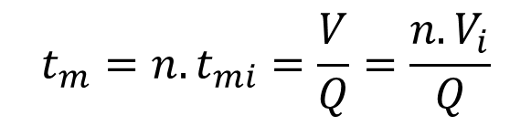
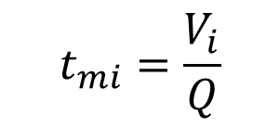
MODELAÇÃO HIDRÁULICA DE REATORES NÃO IDEAIS
Q
C₁
C₂
C_{N-1}
Q,
C_{N}
......
1
2
3
n-1
n
$$t_{mi}=\frac{V_{i}}{Q}$$
$$t_{m}=n.t_{mi}=\frac{V}{Q}=\frac{{n.V}_{i}}{Q}$$
$$C_{1}=C_{0}.e^{−t/{t_{mi}}}$$

Slide 47
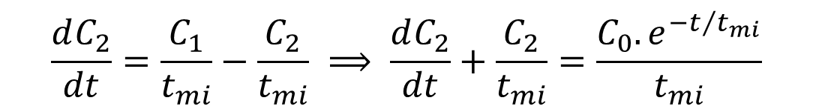
MODELAÇÃO HIDRÁULICA DE REATORES NÃO IDEAIS
Q
C₁
C₂
C_{N-1}
Q,
C_{N}
......
1
2
3
n-1
n
$$\frac{dC_{2}}{dt}=\frac{C_{1}}{t_{mi}}−\frac{C_{2}}{t_{mi}} ⟹ \frac{dC_{2}}{dt}+\frac{C_{2}}{t_{mi}}=\frac{C_{0}.e^{−t/{t_{mi}}}}{t_{mi}}$$

Slide 48
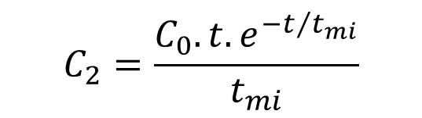
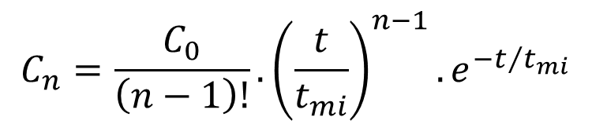
MODELAÇÃO HIDRÁULICA DE REATORES NÃO IDEAIS
Q
C₁
C₂
C_{N-1}
Q,
C_{N}
......
1
2
3
n-1
n
$$C_{2}=\frac{C_{0}.t.e^{−t/{t_{mi}}}}{t_{mi}}$$
$$C_{n}=\frac{C_{0}}{\left(n−1\right)!}.{\left(\frac{t}{t_{mi}}\right)}^{n−1}.e^{−t/{t_{mi}}}$$

Slide 49
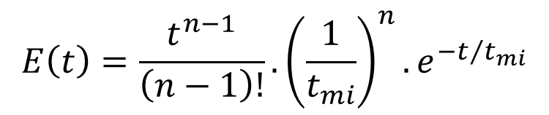
MODELAÇÃO HIDRÁULICA DE REATORES NÃO IDEAIS
Q
C₁
C₂
C_{N-1}
Q,
C_{N}
......
1
2
3
n-1
n
$$E\left(t\right)=\frac{t^{n−1}}{\left(n−1\right)!}.{\left(\frac{1}{t_{mi}}\right)}^{n}.e^{−t/{t_{mi}}}$$

Slide 50
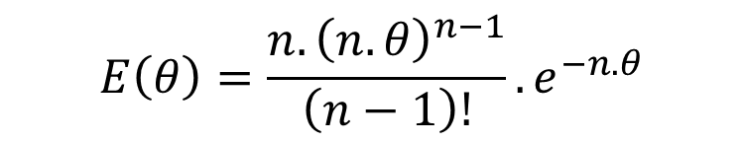
MODELAÇÃO HIDRÁULICA DE REATORES NÃO IDEAIS
Q
C₁
C₂
C_{N-1}
Q,
C_{N}
......
1
2
3
n-1
n
$$E\left(θ\right)=\frac{{n.\left(n.θ\right)}^{n−1}}{\left(n−1\right)!}.e^{−n.θ}$$

Slide 51

MODELAÇÃO HIDRÁULICA DE REATORES NÃO IDEAIS
$$E\left(θ\right)=\frac{{n.\left(n.θ\right)}^{n−1}}{\left(n−1\right)!}.e^{−n.θ}$$

Slide 52


MODELAÇÃO HIDRÁULICA DE REATORES NÃO IDEAIS
$$E\left(t\right)=\frac{t^{n−1}}{\left(n−1\right)!}.{\left(\frac{1}{t_{mi}}\right)}^{n}.e^{−t/{t_{mi}}}$$
$$σ^{2}=\int_{0}^{∞}{{\left(t−t_{m}\right)}^{2}.E\left(t\right).dt} ⟹ n=\frac{t_{m}^{2}}{σ^{2}}$$

Slide 53


MODELAÇÃO HIDRÁULICA DE REATORES NÃO IDEAIS
$$E\left(θ\right)=\frac{{n.\left(n.θ\right)}^{n−1}}{\left(n−1\right)!}.e^{−n.θ}$$
$$σ_{θ}^{2}=\int_{0}^{∞}{{\left(θ−1\right)}^{2}.E\left(θ\right).dθ} ⟹ n=\frac{1}{σ_{θ}^{2}}$$

Slide 54
MODELAÇÃO HIDRÁULICA DE REATORES NÃO IDEAIS
Reatores não ideais modelados como um conjunto de reatores de mistura completa em série
Reatores não ideais modelados como um reator pistonado com fluxo disperso

Slide 55

MODELAÇÃO HIDRÁULICA DE REATORES NÃO IDEAIS
(a) Perfil de velocidades uniforme
(b) Perfil de velocidades em sistemas reais
$$J_{a}=\left(\frac{dm}{dt}\right).\frac{1}{A}=v.C$$
Advecção

Slide 56

MODELAÇÃO HIDRÁULICA DE REATORES NÃO IDEAIS
velocidade
Velocidade constante
v
v_{m}
$$v=v_{m}$$
tempo
(b) Perfil de velocidades em sistemas reais
Escoamento laminar

Slide 57

MODELAÇÃO HIDRÁULICA DE REATORES NÃO IDEAIS
velocidade
v
v_{m}
$$v=v_{m}+v′$$
tempo
(b) Perfil de velocidades em sistemas reais
Escoamento turbulento

Slide 58

MODELAÇÃO HIDRÁULICA DE REATORES NÃO IDEAIS
Difusão molecular
t=0
t=t₁
$$J_{m}=−D_{m}.\left(\frac{dC}{dx}\right)$$
t=t₂
t=∞

Slide 59

MODELAÇÃO HIDRÁULICA DE REATORES NÃO IDEAIS
$$J_{m}=−D_{m}.\left(\frac{dC}{dx}\right)$$
Difusão molecular
Valores de coeficientes de difusão molecular em líquidos: 10⁻¹⁰ m²/s a 10⁻⁹ m²/s
Valores de coeficientes de difusão molecular em gases: 10⁻⁶ m²/s a 10⁻⁵ m²/s

Slide 60


MODELAÇÃO HIDRÁULICA DE REATORES NÃO IDEAIS
$$J_{m}=−D_{m}.\left(\frac{dC}{dx}\right)$$
Difusão molecular
$$J_{d}=−D_{t}.\left(\frac{dC}{dx}\right)$$
Difusão turbulenta
$$J_{m+d}=−\left({D_{m}+D}_{t}\right).\left(\frac{dC}{dx}\right)$$

Slide 61


MODELAÇÃO HIDRÁULICA DE REATORES NÃO IDEAIS
$$J_{d}=−D_{t}.\left(\frac{dC}{dx}\right)$$
Difusão turbulenta
Valores típicos do coeficiente de dispersão na engenharia sanitária e ambiental: 5,0.10⁻² m²/s a 1,0.10³ m²/s
$$D_{t}>>>>D_{m}$$

Slide 62


MODELAÇÃO HIDRÁULICA DE REATORES NÃO IDEAIS
$$Função concentração=C\left(x,y,z,t\right)$$
L
Q$,$C₀
dz
Q$,$C_{s}
dy
dx
$$\frac{∂C}{∂y}=\frac{∂C}{∂z}=0$$
$v,c+\left(\frac{∂c}{∂x}\right)$dx
dz
$$v,c$$
dy
$J+\left(\frac{∂J}{∂x}\right)$dx
$$J$$
dx
$$Função concentração=C\left(x,t\right)$$

Slide 63

MODELAÇÃO HIDRÁULICA DE REATORES NÃO IDEAIS
L
Q$,$C₀
dz
Q$,$C_{s}
dy
dx
$${\left(\frac{dm}{dt}\right)}_{VC}= {\left(\frac{dm}{dt}\right)}_{e}−{\left(\frac{dm}{dt}\right)}_{s}±{\left(\frac{dm}{dt}\right)}_{r}$$
$v,c+\left(\frac{∂c}{∂x}\right)$dx
dz
$$v,c$$
dy
$J+\left(\frac{∂J}{∂x}\right)$dx
$$J$$
dx

Slide 64



MODELAÇÃO HIDRÁULICA DE REATORES NÃO IDEAIS
$${\left(\frac{dm}{dt}\right)}_{VC}= {\left(\frac{dm}{dt}\right)}_{e}−{\left(\frac{dm}{dt}\right)}_{s}±{\left(\frac{dm}{dt}\right)}_{r}$$
$${\left(\frac{dm}{dt}\right)}_{e}=−v.\left(C+\frac{∂C}{∂x}.dx\right).dy.dz− \left(J+\frac{∂J}{∂x}.dx\right).dy.dz$$
$${\left(\frac{dm}{dt}\right)}_{s}=−v.C.dy.dz−J.dy.dx$$

Slide 65

MODELAÇÃO HIDRÁULICA DE REATORES NÃO IDEAIS
$${\left(\frac{dm}{dt}\right)}_{VC}= {\left(\frac{dm}{dt}\right)}_{e}−{\left(\frac{dm}{dt}\right)}_{s}±{\left(\frac{dm}{dt}\right)}_{r}$$
$${\left(\frac{∂\left(C.V\right)}{∂t}\right)}_{VC}=−v.\left(C+\frac{∂C}{∂x}.dx\right).dy.dz+v.C.dy.dz−\left(J+\frac{∂J}{∂x}.dx\right).dy.dz+J.dy.dx±{\left(\frac{dC}{dt}\right)}_{r}.V$$

Slide 66


MODELAÇÃO HIDRÁULICA DE REATORES NÃO IDEAIS
$$V.\frac{∂c}{∂t}+c.\frac{∂V}{∂t}=−v.\left(\frac{∂c}{∂x}\right).dx.dy.dz−\frac{∂J}{∂x}.dx.dy.dz±{\left(\frac{dc}{dt}\right)}_{r}.dx.dy.dz$$
$$\frac{∂c}{∂t}=−v.\left(\frac{∂c}{∂x}\right)−\frac{∂J}{∂x}±{\left(\frac{dc}{dt}\right)}_{r}$$

Slide 67



MODELAÇÃO HIDRÁULICA DE REATORES NÃO IDEAIS
$$\frac{∂c}{∂t}=−v.\left(\frac{∂c}{∂x}\right)−\frac{∂J}{∂x}±{\left(\frac{dc}{dt}\right)}_{r}$$
$$J_{d}=−D_{t}.\left(\frac{dC}{dx}\right)$$
$$\frac{∂c}{∂t}=−v.\left(\frac{∂c}{∂x}\right)+D_{t}\frac{∂^{2}C}{∂x^{2}}±{\left(\frac{dc}{dt}\right)}_{r}$$

Slide 68




MODELAÇÃO HIDRÁULICA DE REATORES NÃO IDEAIS
$$\frac{∂c}{∂t}=−v.\left(\frac{∂c}{∂x}\right)+D_{t}\frac{∂^{2}C}{∂x^{2}}±{\left(\frac{dc}{dt}\right)}_{r}$$
$$\frac{∂c}{∂t}=−v.\left(\frac{∂c}{∂x}\right)+D_{t}\frac{∂^{2}C}{∂x^{2}}$$
$$θ=\frac{t}{t_{m}}$$
$$Z=\frac{x}{L}$$

Slide 69




MODELAÇÃO HIDRÁULICA DE REATORES NÃO IDEAIS
$$\frac{∂c}{∂t}=−v.\left(\frac{∂c}{∂x}\right)+D_{t}\frac{∂^{2}C}{∂x^{2}}$$
$$θ=\frac{t}{t_{m}}$$
$$Z=\frac{x}{L}$$
$$\left(\frac{∂c}{∂θ}\right)=−\left(\frac{∂c}{∂Z}\right)+\frac{D_{t}}{L.v}.\left(\frac{∂^{2}C}{∂Z^{2}}\right)$$

Slide 70


MODELAÇÃO HIDRÁULICA DE REATORES NÃO IDEAIS
$$\left(\frac{∂c}{∂θ}\right)=−\left(\frac{∂c}{∂Z}\right)+\frac{D_{t}}{L.v}.\left(\frac{∂^{2}C}{∂Z^{2}}\right)$$
$$d=\frac{D_{t}}{L.v}$$
Número de dispersão
$$P_{e}=\frac{L.v}{D_{t}}$$
Número de Peclet

Slide 71



MODELAÇÃO HIDRÁULICA DE REATORES NÃO IDEAIS
Número de dispersão
Número de Peclet
$$d=\frac{D_{t}}{L.v}$$
$$P_{e}=\frac{L.v}{D_{t}}$$
Ausência de dispersão | 0 | ∞
Baixa dispersão | ≤ 0,05 | ≥ 20
Moderada dispersão | 0,05 a 0,25 | 4 a 20
Alto grau de dispersão | ≥ 0,25 | ≤ 4
Mistura completa | ∞ | 0

Slide 72



MODELAÇÃO HIDRÁULICA DE REATORES NÃO IDEAIS
$$\left(\frac{∂c}{∂θ}\right)=−\left(\frac{∂c}{∂Z}\right)+\frac{D_{t}}{L.v}.\left(\frac{∂^{2}C}{∂Z^{2}}\right)$$
Solução analítica
$$P_{e}=\frac{L.v}{D_{t}}$$
$$\left(\frac{∂c}{∂θ}\right)=−\left(\frac{∂c}{∂Z}\right)+\frac{1}{P_{e}}.\left(\frac{∂^{2}C}{∂Z^{2}}\right)$$

Slide 73

MODELAÇÃO HIDRÁULICA DE REATORES NÃO IDEAIS
$$\left(\frac{∂c}{∂θ}\right)=−\left(\frac{∂c}{∂Z}\right)+\frac{1}{P_{e}}.\left(\frac{∂^{2}C}{∂Z^{2}}\right)$$
D_{t}=0
D_{t} >0
D_{t}=0
D_{t} >0
D_{t} >0
D_{t} >0
Z=0
Z=1
Z=0
Z=1
(a) Reator fechado
(b) Reator aberto

Slide 74

MODELAÇÃO HIDRÁULICA DE REATORES NÃO IDEAIS
$$\left(\frac{∂c}{∂θ}\right)=−\left(\frac{∂c}{∂Z}\right)+\frac{1}{P_{e}}.\left(\frac{∂^{2}C}{∂Z^{2}}\right)$$
D_{t}=0
D_{t} >0
D_{t}=0
$$σ_{θ}^{2}=\frac{σ^{2}}{t_{m}^{2}}=\frac{2}{P_{e}}−\frac{2}{P_{e}^{2}}.\left(1−e^{{−P}_{e}}\right)$$
Z=0
Z=1
(a) Reator fechado

Slide 75

MODELAÇÃO HIDRÁULICA DE REATORES NÃO IDEAIS
$$\left(\frac{∂c}{∂θ}\right)=−\left(\frac{∂c}{∂Z}\right)+\frac{1}{P_{e}}.\left(\frac{∂^{2}C}{∂Z^{2}}\right)$$
D_{t} >0
D_{t} >0
D_{t} >0
$$σ_{θ}^{2}=\frac{σ^{2}}{t_{m}^{2}}=\frac{2}{P_{e}}+\frac{8}{P_{e}^{2}}$$
Z=0
Z=1
(b) Reator aberto

Slide 76

MODELAÇÃO HIDRÁULICA DE REATORES NÃO IDEAIS
$$\left(\frac{∂c}{∂θ}\right)=−\left(\frac{∂c}{∂Z}\right)+\frac{1}{P_{e}}.\left(\frac{∂^{2}C}{∂Z^{2}}\right)$$
D_{t} >0
D_{t} >0
D_{t} >0
$$E\left(θ\right)=\frac{1}{\sqrt{4.π.θ.\left(1/{P_{e}}\right)}}.e^{−{P_{e}.{\left(1−θ\right)}^{2}}/{4.θ}}$$
Z=0
Z=1
(b) Reator aberto

Slide 77
MODELAÇÃO HIDRÁULICA DE REATORES NÃO IDEAIS

Slide 78




MODELAÇÃO HIDRÁULICA DE REATORES NÃO IDEAIS
$$\frac{∂c}{∂t}=−v.\left(\frac{∂c}{∂x}\right)+D_{t}\frac{∂^{2}C}{∂x^{2}}±{\left(\frac{dc}{dt}\right)}_{r}$$
$$−v.\left(\frac{∂c}{∂x}\right)+D_{t}\frac{∂^{2}C}{∂x^{2}}−k.C=0$$
$$\frac{C}{C_{0}}=\frac{4.a.e^{\left(1/{2.d}\right)}}{{\left(1+a\right)}^{2}.e^{\left(a/{2.d}\right)}−{\left(1−a\right)}^{2}.e^{\left({−a}/{2.d}\right)}}$$
$$a=\sqrt{1+4.k.t_{m}.d}$$

Slide 79
MODELAÇÃO HIDRÁULICA DE REATORES NÃO IDEAIS
Tipo de reator | Número de dispersão
Lagoas de estabilizaçao
Lagoa simples | 1 a 4
Múltiplas lagoas em série | 0,1 a 1
Lagoas aeradas
Forma retangular | 1 a 4
Forma quadrada | 3 e 4
Decantadores convencionais | 0,2 a 2
Tanques de aeração
Grande relação comprimento largura | 0,1 a 1
Mistura completa | 3 a 4
Valo de oxidação | 3 a 4
Tanque de contato | 0,02 a 0,08

Slide 80
Muito Obrigado !!!

